Slide 1

高校毕业生就业状况监测系统研究
导 师：钟绍春 教授 汇报人：徐文

Slide 2
一、国内外研究现状与问题
二、研究定位与意义
三、主要研究内容、创新点
四、软件实现情况
五、论文发表情况

Slide 3
一、国内外研究现状与问题

Slide 4
一．国内外研究现状与问题
1. 研究现状——国内情况
（1）对于高校毕业生就业状况的研究
（2）对于监测体系存在的问题的研究
（3）对于监测指标体系如何构建研究

Slide 5
一．国内外研究现状与问题
近年来，一部分学者以一地一校、一地多校、多地多校为样本，分层次、分类型从不同维度，发表了一年或连续几年的毕业生就业状况调查报告，但大多都是“就数论数”，只有少部分学者针对数据现状进行了深入的规律探讨。
如：北京大学教育经济研究所、高等教育研究“高等教育与劳动力市场”课题组2003年对京、粤、桂、湘、陕、云、鲁七省市的47所高校展开调查，此后又连续几年发表全国高校毕业生就业状况调查报告；
吴庆在2000、2001、2002年对北京地区大学生的就业状况调研；
罗三桂（2007）对广东高职院校毕业生择业行为及就业状况调查研究；
潘莉莉（2008）、黄建美和蒋林（2009）、姜东和崔姗姗（2007）对经济困难大学生的就业状况进行了深入调查和分析；
刘伟等（2009）对高校音乐专业毕业生就业状况分析；
张存贵（2009）对职技高师毕业生就业状况调查与分析；
陈章玉（2009）对我国普通高校社会体育专业人才就业状况的调查研究。
大部分学者都是通过对现状的梳理和问题的剖析，得出经验性的总结，还有一部分学者结合当前的实际情况分别从纵向层次和横向类型出发提供了一些解决办法，但这些观点一般比较分散。
马景娥（2008）在《大学生就业状况解析》中，归结出大学生就业现状主要是就业压力大、就业质量不高、就业环境不公平和就业满意度不高。
崔胜利（2009）在《浅析我国大学生就业状况及对策》中，阐述了当前大学生就业的现状与存在问题，分析了造成大学生就业困难的原因，从国家、社会、高校、用人单位和大学等几个方面提出了解决大学生就业困难的对策和方法。
1. 研究现状——国内情况
（1）对于高校毕业生就业状况的研究
一是对高校毕业生就业状况的调查研究。
二是对高校毕业生就业状况的规律总结。

Slide 6
一．国内外研究现状与问题
关注高校毕业生就业状况的主体往往具有多元化、多层次，导致了不同主体对就业状况监测的侧重点有所不同，同时也产生了许多个性化的目标需求。
一方面，政府是大学生就业评价的唯一主体，缺乏公正性。张君生（2006）\沈延兵（2004）
另一方面，沈超（2007）认为，对大学生就业状况评价主体的不同导致评价结果的差异性。目前，对于高校毕业生就业状况评价的主体主要有政府、高校、社会、用人单位、家长、学生本人，他们从各自角度出发，对毕业生就业状况评价的目的、内容、方法、有很大差别。
沈延兵（2004） 沈 超（2007）
孙星等（2008） 李昕荣（2008）
金 钢（2008）
首先，监测时间不合理。沈延兵等（2005）
其次，监测主体不可信。皮江红（2008）
第三，监测方法不科学。沈超（2007）\沈延兵（2008）
1. 研究现状——国内情况
（2）对于监测体系存在的问题的研究
一是监测主体多元化，价值未能得到很好体现。
二是监测指标相对单一，重“量”而不重“质”。
三是监测机制不健全，具体实施不到位。

Slide 7
一．国内外研究现状与问题
柯子实（2005）认为要遵循科学性原则、客观性原则、可操作性原则和导向性原则来设计大学生就业状况考核指标，同时应注意正视大学生就业的客观现实问题、坚决打击数字腐败和牢牢把握考核指标设计的导向。
万清祥等（2005）认为构建高校毕业生就业评估体系要遵循市场原则和社会主义办学方向相结合、工作本身和就业质量相结合、科学性和公平性相结合。
孙星等（2008）认为构建大学生就业评价指标体系应该选取科学性原则、客观性原则、全面系统原则、可操作性原则、可比性原则、独立性原则。
黄警钟（2004）指出，评估指标体系构建要兼顾其普遍性与特殊性、就业过程与结果、指标结构相对稳定与指标内涵绝对开放三个方面。
黄建（2005）认为应该从就业状况、就业缺口和就业质量三个方面来构建毕业生就业评价指标体系。
孙星等（2008）从大学生就业客观状况和满意度两个方面，设计了大学生就业评价指标体系。该指标体系由2大类，8个一级指标和21个二级指标构成。
邹治，陈万明（2008）以大学生失业的社会承受力、大学生就业质量以及其他与大学生就业相互影响的因素等三大类指标，构建高校毕业生就业综合评价指标体系。
丁玉伟等（2008）将就业评价系统分为实现毕业生就业质量评价、就业指导工作系统评价和对高校综合建设的有效指导性三大功能输出模块。
万清祥（2005）等认为，高校毕业生就业状况评价工作的核心是建立评估模型，重点是评估指标权重的确定。评估指标权重的确定一般采用三种方法：一是专家会议法，二是特尔裴法，第三是层次分析法。
袁兴国（2008）指出，在对大学生就业状况评价的方法上，要注意定性与定量方法的有机结合。在对就业状况统计指标进行筛选和权重分配时，可以采用特尔斐法、关键特征调查法和层次分析法的结合使用。
1. 研究现状——国内情况
（3）对于监测指标体系如何构建研究
一是构建原则。
二是构建内容。
三是构建方法。

Slide 8
一．国内外研究现状与问题
（1）从统计主体来看，主要分为四种类型。
（2）从统计指标来看，主要分为两种类型。
（3）从统计的信度和效度来看，主要分为两种类型。
（4）从系统的开发与设计来看，主要基于某个角度来开发。
1. 研究现状——国外情况

Slide 9
一．国内外研究现状与问题
1. 研究现状——国外情况
（1）从统计主体来看，主要分为四种类型。
“政府—社会组织—高校三方联动型” | 美国
“政府—高校垂直型” | 英国
“政府独立型” | 澳大利亚和日本
“区域—地方综合比较型” | 德国

Slide 10
一．国内外研究现状与问题
1. 研究现状——国外情况
（2）从统计指标来看，主要分为两种类型。
“量—质并重多维型” | 美国、英国、日本
“一维主导细分型” | 澳大利亚

Slide 11
一．国内外研究现状与问题
1. 研究现状——国外情况
（3）从统计的信度和效度来看，主要分为两种类型。
“立法保障型” | 英国
“跟踪调查型” | 美国、澳大利亚

Slide 12
一．国内外研究现状与问题
1. 研究现状——国外情况
（4）从系统的开发与设计来看，主要基于某个角度来开发。
Vocational Education and Training Employment Monitoring System | 针对大学生职业培训计划进行的就业监测系统的开发研究
Guideline 9: Monitoring， Review and Revision of Employment Equity Plan | 对雇主与雇员之间进行的就业监测体系的研究
Pembrokeshire County Council Race Equality Scheme (RES) Update&Employment Monitoring Report | 基于种族人口的就业监测研究

Slide 13
一．国内外研究现状与问题
2. 主要问题
高校毕业生就业状况监测的系统性研究不多；
权威的高校毕业生就业状况监测模型尚未构建；
符合高校毕业生就业状况监测决策需求的支持系统缺乏。

Slide 14
二、研究定位与意义

Slide 15
二．研究定位与意义
1. 研究定位
摸清现状、系统构建、积极推进
构建一个系统的高校毕业生就业状况监测体系。
设计一个科学的高校毕业生就业状况监测模型。
开发一个实用的高校毕业生就业状况监测系统。

Slide 16
二．研究定位与意义
2. 研究意义——理论价值
首次以高校毕业生为研究对象，完善劳动力市场测量内容。
计算机相关技术在应用研究中的一个重要补充。

Slide 17
二．研究定位与意义
2. 研究意义——现实价值
为高校毕业生就业工作提供决策支持；
为高校教育教学改革和专业结构调整提供参考；
为高校毕业生就业和高考生填报志愿提供信息支持。

Slide 18
三、主要研究内容、创新点

Slide 19
三、主要研究内容、创新点
宏观研究了高校毕业生就业状况监测关键因素。（创新点）
具体构建了高校毕业生就业状况监测模型。（创新点）
比较研究了高校毕业生就业状况监测规律挖掘策略。
典型实现了高校毕业生就业状况监测系统基本功能。

Slide 20



三、主要研究内容、创新点
1 . 宏观研究了高校毕业生就业状况监测关键因素。
内容
良性循环
功能
机制

Slide 21
三、主要研究内容、创新点
1 . 宏观研究了高校毕业生就业状况监测关键因素。
内容
就业率
就业结构
社会满意度
毕业生满意度

Slide 22
三、主要研究内容、创新点
1 . 宏观研究了高校毕业生就业状况监测关键因素。
内容
良性循环
功能
机制

Slide 23
三、主要研究内容、创新点
1 . 宏观研究了高校毕业生就业状况监测关键因素。
概念描述
分类与聚类
关联分析
预测
功能

Slide 24
三、主要研究内容、创新点
1 . 宏观研究了高校毕业生就业状况监测关键因素。
内容
良性循环
功能
机制

Slide 25
三、主要研究内容、创新点
1 . 宏观研究了高校毕业生就业状况监测关键因素。
建立信息收集机制
建立信息发布机制
建立监管工作机制
机制

Slide 26
一级指标 | 二级指标
就业率指标（A1） | 初次就业率（B1）
 | 年底就业率（B2）
就业分布指标（A2） | 各区域就业比率（B3）
 | 高校所在区域就业比率（B4）
 | 经济发达区域就业比率（B5）
 | 各行业分布比率（B6）
 | 高校对应行业就业比率（B7）
 | 国内外知名和大型企业就业比率（B8）
 | 国家导向就业比率（B9）
创业指标（A3） | 创业率（B10）
 | 创业项目（B11）
 | 创业团队（B12）
需求指标（A4） | 供需比（B13）
 | 经济发达区域需求比率（B14）
 | 国内外知名和大型企业需求比率（B15）
 | 各区域需求比率（B16）
 | 各行业需求比率（B17）
满意度指标（A5） | 岗位与意愿相适度（B18）
 | 岗位与专业相适度（B19）
 | 薪资满意度（B20）
 | 职业发展前景与工作环境满意度（B21）
 | 平均月薪 水平（B22）
 | 求职成本（B23）
 | 求职渠道（B24）
 | 求职时间（B25）
 | 岗位与毕业生能力相适度（B26）
三、主要研究内容、创新点
2. 具体构建了高校毕业生就业状况监测模型。
高校毕业生就业状况监测指标体系的指标
提出四条构建原则
设置 117个 基础指标项 发放问卷 5500张 回收有效问卷 4981张
就业分布
高校毕业生就业状况监测指标体系的权重模型
5 个 一级指标
26个 二级指标
政府相关部门 | 500张 | 459张
高校就业部门 | 800张 | 722张
用人单位 | 2000张 | 1811张
毕业生（工作2年左右） | 2000张 | 1798张
有关专家 | 200张 | 191张
全面性原则
独立性原则
可评性原则
可测性原则
就业率
满意度
高校毕业生就业状况模糊综合评价模型
需求情况
创业情况

Slide 27
一级指标 | 原编号 | 运算编号 | 二级指标 | 原编号 | 运算编号
就业率指标 | A1 | U₁ | 初次就业率 | B1 | U₁₁
 |  |  | 年底就业率 | B2 | U₁₂
就业分布指标 | A2 | U₂ | 高校所在区域就业比率 | B4 | U₂₁
 |  |  | 经济发达区域就业比率 | B5 | U₂₂
 |  |  | 高校对应行业就业比率 | B7 | U₂₃
 |  |  | 国内外知名和大型企业就业比率 | B8 | U₂₄
 |  |  | 国家导向就业比率 | B9 | U₂₅
创业指标 | A3 | U₃ | 创业率 | B10 | U₃₁
需求指标 | A4 | U₄ | 供需比 | B13 | U₄₁
 |  |  | 经济发达区域需求比率 | B14 | U₄₂
 |  |  | 国内外知名和大型企业需求比率 | B15 | U₄₃
满意度指标 | A5 | U₅ | 岗位与意愿相适度 | B18 | U₅₁
 |  |  | 岗位与专业相适度 | B19 | U₅₂
 |  |  | 薪资满意度 | B20 | U₅₃
 |  |  | 职业发展前景与工作环境满意度 | B21 | U₅₄
 |  |  | 岗位与毕业生能力相适度 | B26 | U₅₅
三、主要研究内容、创新点
2. 具体构建了高校毕业生就业状况监测模型。
高校毕业生就业状况监测指标体系的指标
高校毕业生就业状况监测指标体系的权重模型
（1）确定参与运算高校毕业生就业状况指数的指标表
高校毕业生就业状况模糊综合评价模型
（2）使用AHP方法和专家咨询法求权重

Slide 28
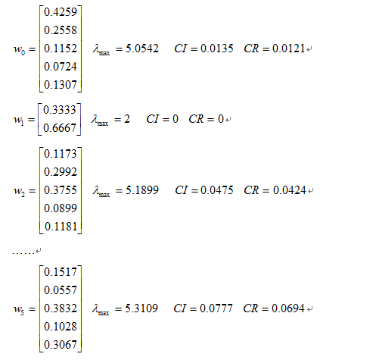
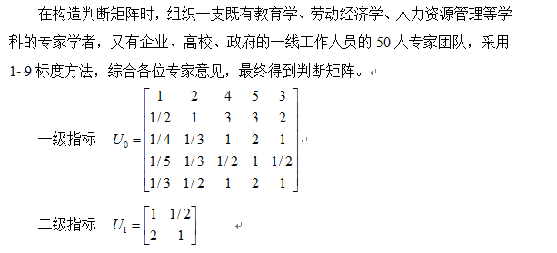
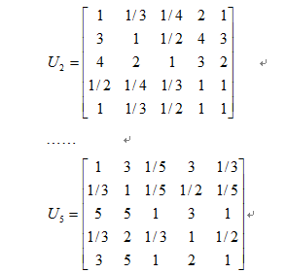
一级指标 | 编号 | 权重 | 二级指标 | 编号 | 权重
就业率指标 | U₁ | 0.4259 | 初次就业率 | U₁₁ | 0.1420
 |  |  | 年底就业率 | U₁₂ | 0.2840
就业分布指标 | U₂ | 0.2558 | 高校所在区域就业比率 | U₂₁ | 0.0300
 |  |  | 经济发达区域就业比率 | U₂₂ | 0.0765
 |  |  | 高校对应行业就业比率 | U₂₃ | 0.0966
 |  |  | 国内外知名和大型企业就业比率 | U₂₄ | 0.0230
 |  |  | 国家导向就业比率 | U₂₅ | 0.0302
创业指标 | U₃ | 0.1152 | 创业率 | U₃₁ | 0.1152
需求指标 | U₄ | 0.0724 | 供需比 | U₄₁ | 0.0461
 |  |  | 经济发达区域需求比率 | U₄₂ | 0.0187
 |  |  | 国内外知名和大型企业需求比率 | U₄₃ | 0.0076
满意度指标 | U₅ | 0.1307 | 岗位与意愿相适度 | U₅₁ | 0.0198
 |  |  | 岗位与专业相适度 | U₅₂ | 0.0073
 |  |  | 薪资满意度 | U₅₃ | 0.0501
 |  |  | 职业发展前景与工作环境满意度 | U₅₄ | 0.0134
 |  |  | 岗位与毕业生能力相适度 | U₅₅ | 0.0401
三、主要研究内容、创新点
2. 具体构建了高校毕业生就业状况监测模型。
高校毕业生就业状况监测指标体系的权重模型
（2）使用AHP方法和专家咨询法求权重

Slide 29
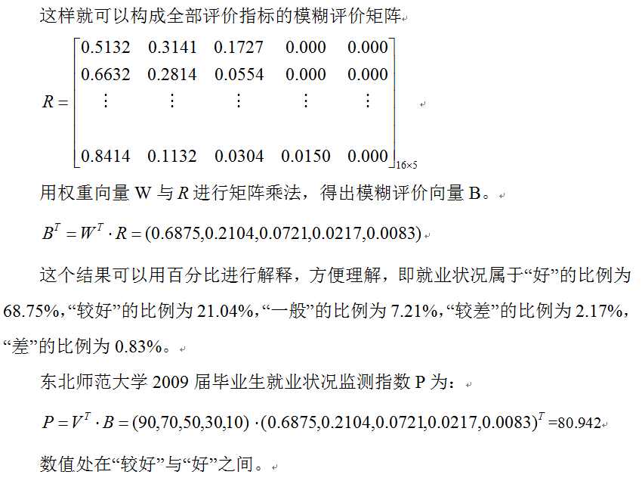
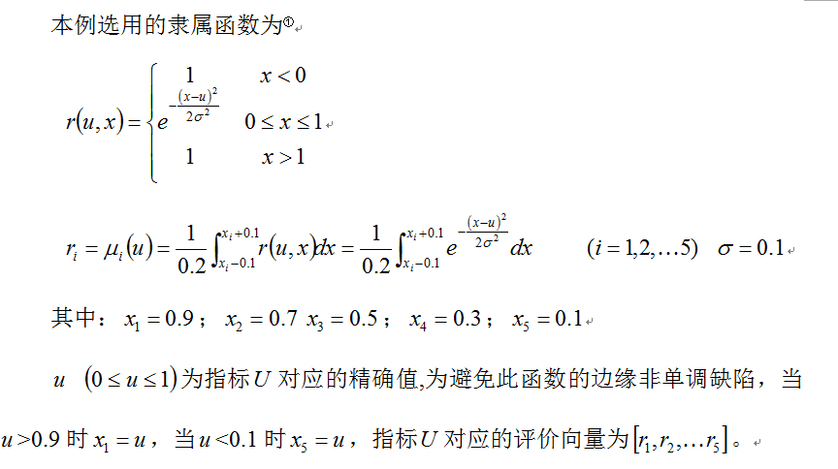
三、主要研究内容、创新点
2. 具体构建了高校毕业生就业状况监测模型。
高校毕业生就业状况监测指标体系的指标
高校毕业生就业状况监测指标体系的权重模型
高校毕业生就业状况模糊综合评价模型
｛好，较好，一般，较差，差｝
｛９０，７０，５０，３０，１０｝

Slide 30
三、主要研究内容、创新点
3. 比较研究了高校毕业生就业状况监测规律挖掘策略。
设计高校毕业生就业状况监测数据仓库
（1）数据特点
（2）体系结构
（3）开发模式
（4）模型设计
（5）ETL过程
比较研究并选择聚类和关联的数据挖掘策略
高校毕业生就业状况数据分散、不确定
横向上 源自于不同业务部门
纵向上 需要从下至上的汇总
影响因素较多，具体数据很难获得。

Slide 31
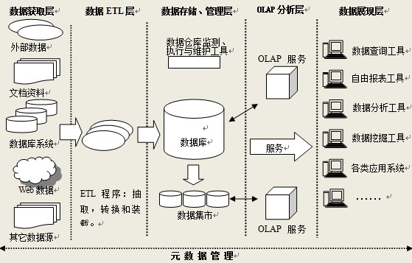
三、主要研究内容、创新点
3. 比较研究了高校毕业生就业状况监测规律挖掘策略。
设计高校毕业生就业状况监测数据仓库
（1）数据特点
（2）体系结构
（3）开发模式
（4）模型设计
（5）ETL过程

Slide 32
三、主要研究内容、创新点
3. 比较研究了高校毕业生就业状况监测规律挖掘策略。
设计高校毕业生就业状况监测数据仓库
（1）数据特点
（2）体系结构
（3）开发模式
（4）模型设计
（5）ETL过程
自顶向下
自底向上
平行开发

Slide 33
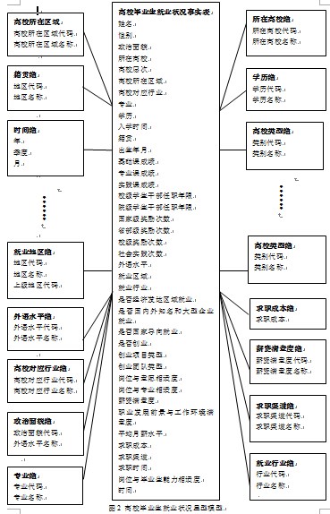
三、主要研究内容、创新点
3. 比较研究了高校毕业生就业状况监测规律挖掘策略。
设计高校毕业生就业状况监测数据仓库
（1）数据特点
（2）体系结构
（3）开发模式
（4）模型设计
（5）ETL过程
主题的选取
多维数据模型构建

Slide 34
三、主要研究内容、创新点
3. 比较研究了高校毕业生就业状况监测规律挖掘策略。
设计高校毕业生就业状况监测数据仓库
（1）数据特点
（2）体系结构
（3）开发模式
（4）模型设计
（5）ETL过程
数据的抽取
教务处管理系统
学工部（学生处）管理系统
社科处、科技处管理系统
数据转换
学习成绩分为专业课、基础课和实践课三类
实践情况进行统计汇总计算出次数
将获奖情况分成国家级、省部级和校级等层次
数据加载

Slide 35
三、主要研究内容、创新点
3. 比较研究了高校毕业生就业状况监测规律挖掘策略。
设计高校毕业生就业状况监测数据仓库
比较研究并选择聚类和关联的数据挖掘策略
（1）聚类分析的比较
（2）关联分析的比较
从算法效率、对脏数据或异常数据的敏感性及数据输入顺序的敏感性考虑，BIRCH算法最好；
BIRCH，CURE和CLARANS脏数据或异常数据的不敏感性，但只能发现凸形或球形的聚类；
只有K_prototypes能处理数值和符号的数据；
DBSCAN和CUREC能发现任意形状的类。
诸多的研究人员对关联规则的挖掘问题进行了大量的研究。他们的工作涉及关联规则的挖掘理论的探索、原有算法的改进和新算法的设计、并行关联规则挖掘以及数量关联规则挖掘等问题。众多的关联规则算法中应用比较广泛，理论、实际应用比较成熟的算法有Apriori算法，Close算法，FP-TREE算法等。

Slide 36
三、主要研究内容、创新点
4. 典型实现了高校毕业生就业状况监测系统基本功能
系统概述
（1）总体结构
（2）业务应用层结构
（3）应用支撑层结构
（4）数据层结构
典型功能的实现
在实现高校毕业生就业状况结果评定的基础上，从典型个案式的研究角度出发，基于数据仓库的理论设计框架下，通过 SQL Server 2008 Analysis Service工具，模拟相关毕业生数据，实现分群归类和关系研究两个典型功能。

Slide 37
（1）总体结构
用户层
教育部用户 | 省、直辖市、自治区用户 | 市级用户 | 高校用户
统一安全体系
信息标准及规范体系
业务应用层
结果判定子系统
查询 报表打印 数据维护 参数设置
规律挖掘子系统
分类 预测 报警
应用支撑层
数据管理维护模块
规律汇总 查询
数据挖掘分析模块
算法选择 参数设置
报表工具模块
设置 分析 归档
数据层
教务处管
理数据库
学工部
数据库
其他
数据库
数据仓库
ETL过程
基础服务层
网络基础设施
网络设施 服务器设施 安全设施
基础服务
通用系统（OS/DB）

Slide 38
（2）业务应用层结构
高校毕业生就业状况监测系统
高校毕业生就业状况结果判定子系统
高校毕业生状况规律挖掘子系统
判定结果查询
数据维护
指标参数设置
以高校为单位的规律挖掘
以学生为单位的规律挖掘
关联分析
分群归类
趋势预测
警情预报
关联分析
分群归类
趋势预测
警情预报

Slide 39
（3）应用支撑层结构
数据挖掘模块
查询模块
数据管理模块
挖掘控制模块
映射及格式化
数据预处理模块
挖掘模块
查询请求处理
算法选择模块
挖掘结果处理
查询服务器
挖掘结果管理

Slide 40
（4）数据层结构
教务处管理数据库
ETL过程
数据抽取
数据转换
数据清洗
数据加载
学工部数据库
数据仓库
其他系统数据库

Slide 41
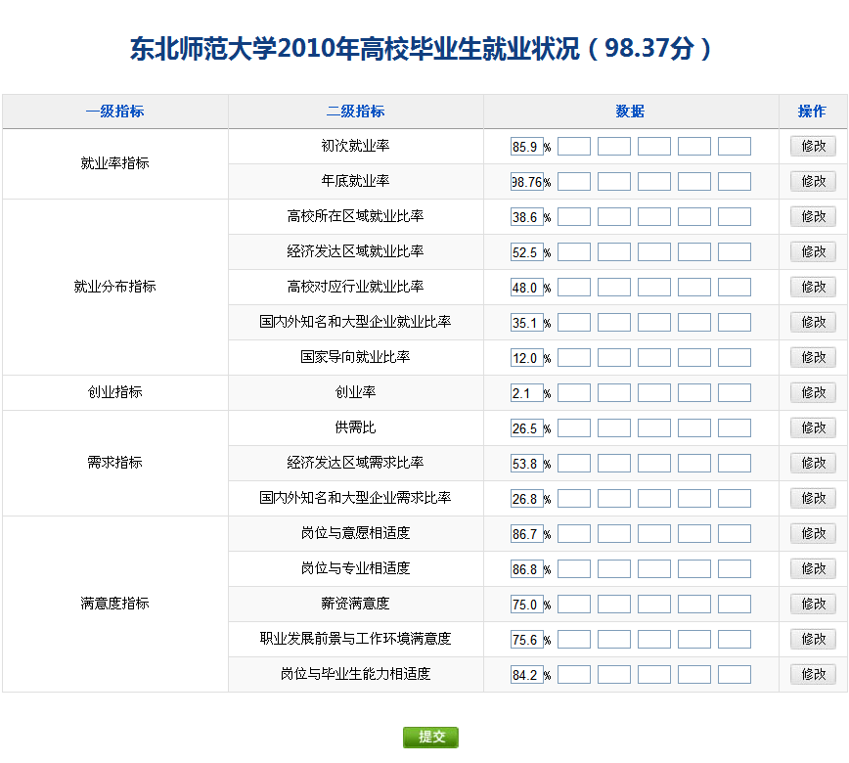
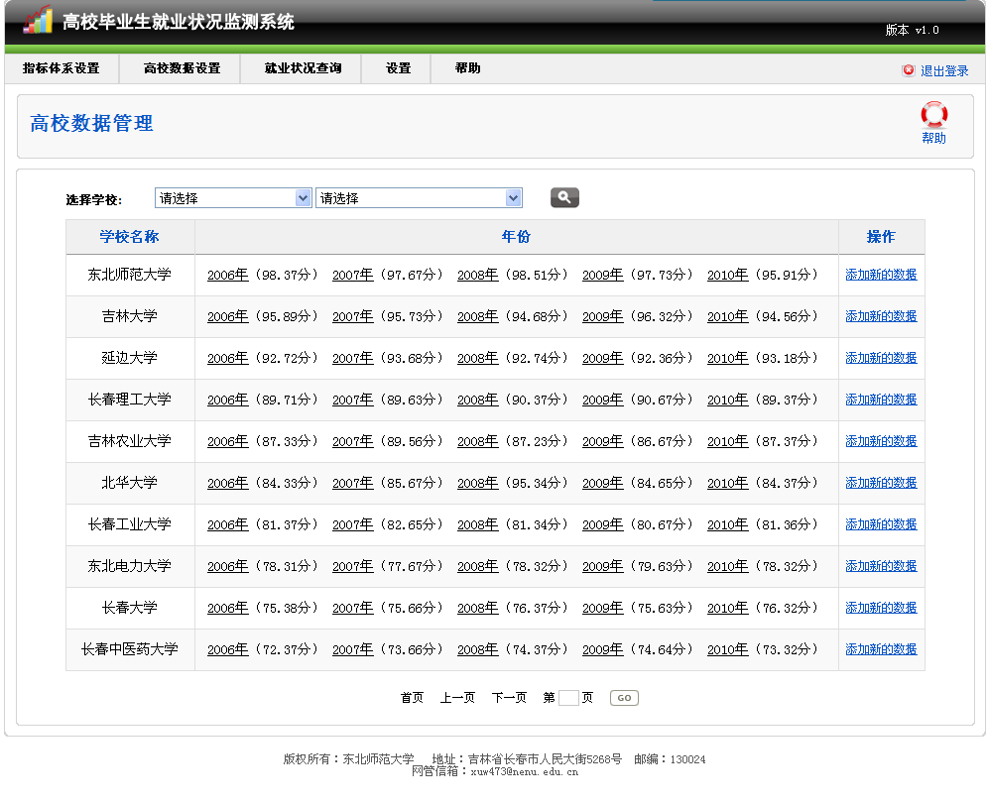
三、主要研究内容、创新点
4. 典型实现了高校毕业生就业状况监测系统基本功能
典型功能的实现
就业状况结果评定

Slide 42
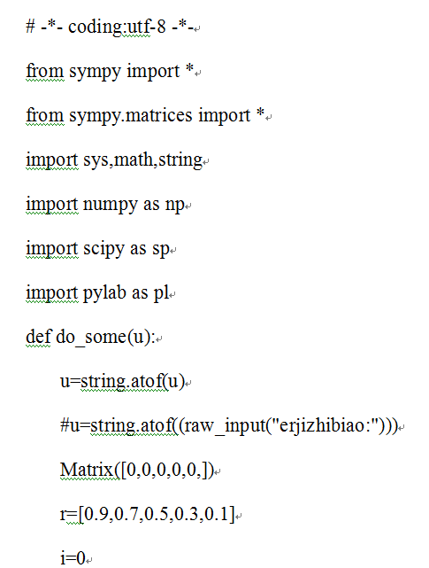
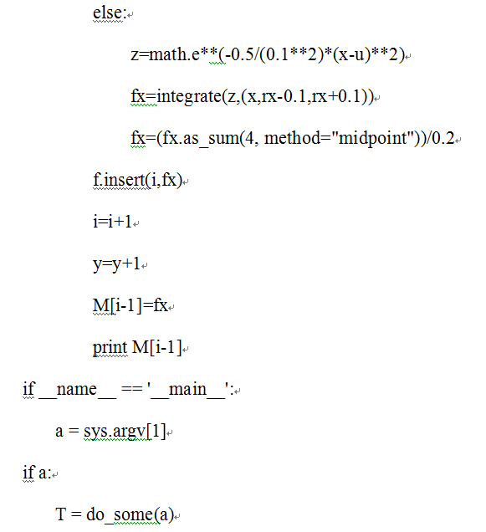
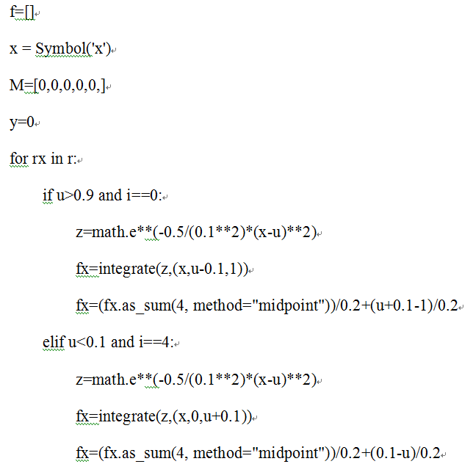

Slide 43
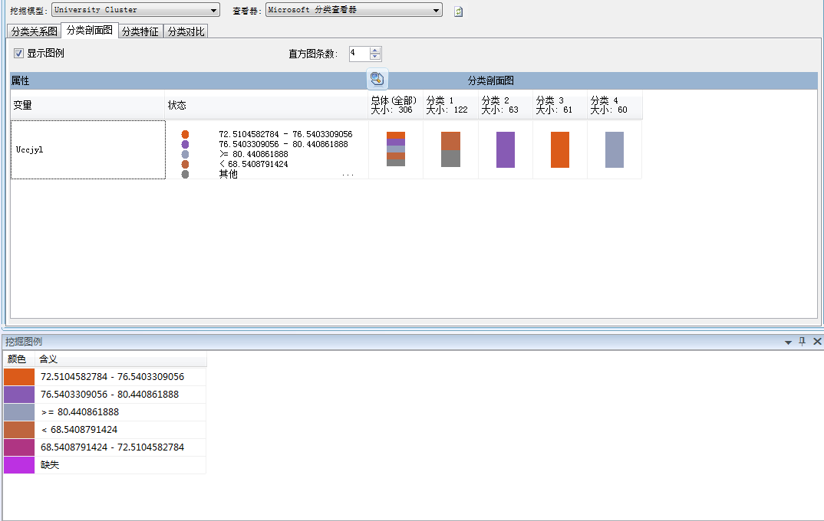
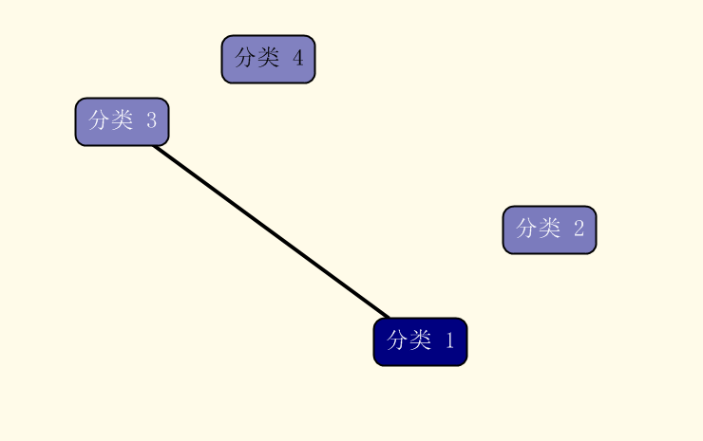
三、主要研究内容、创新点
4. 典型实现了高校毕业生就业状况监测系统基本功能
典型功能的实现
聚类分析

Slide 44
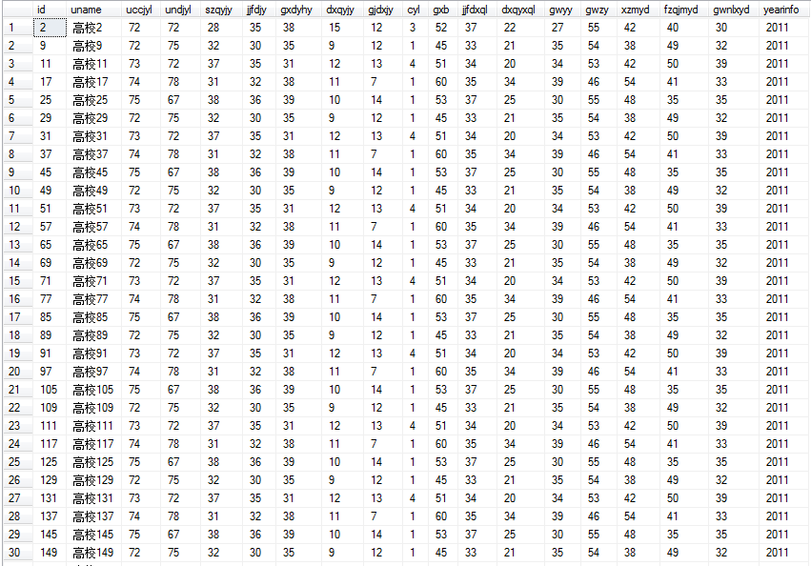
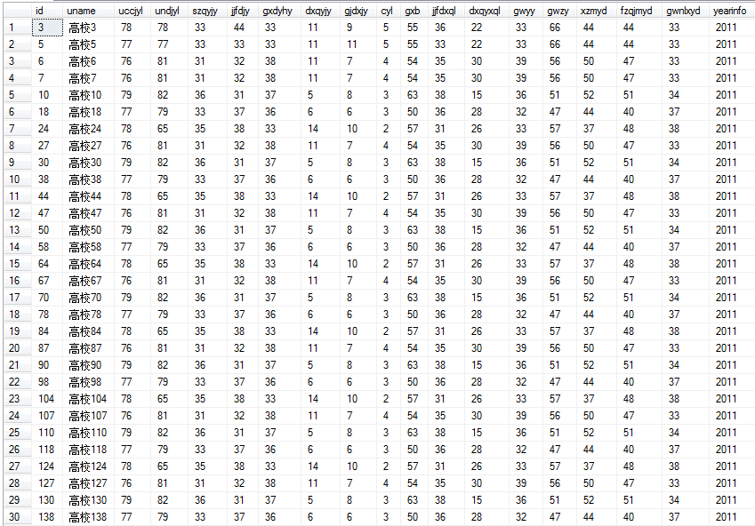
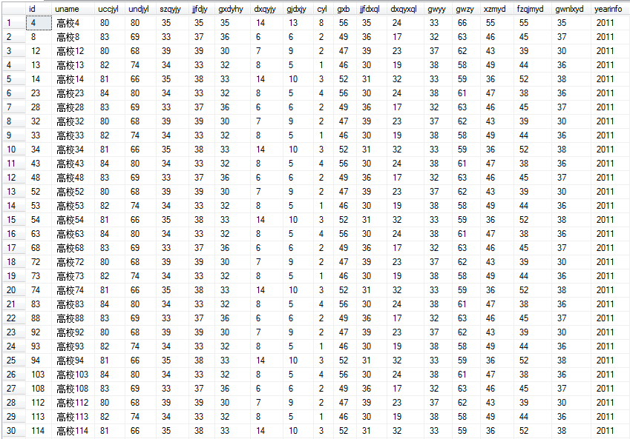
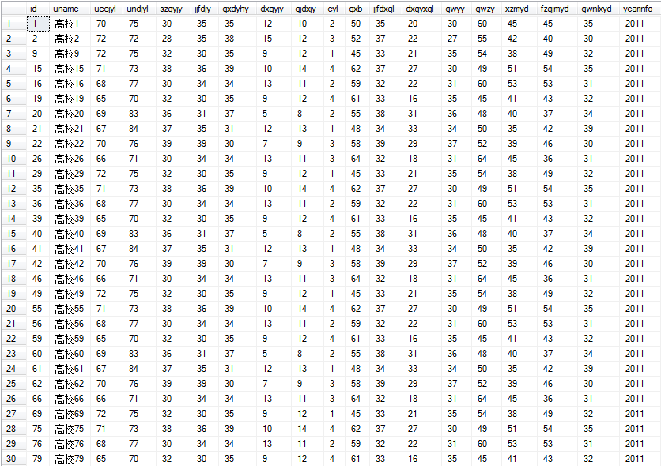
三、主要研究内容、创新点
4. 典型实现了高校毕业生就业状况监测系统基本功能
典型功能的实现
聚类分析

Slide 45
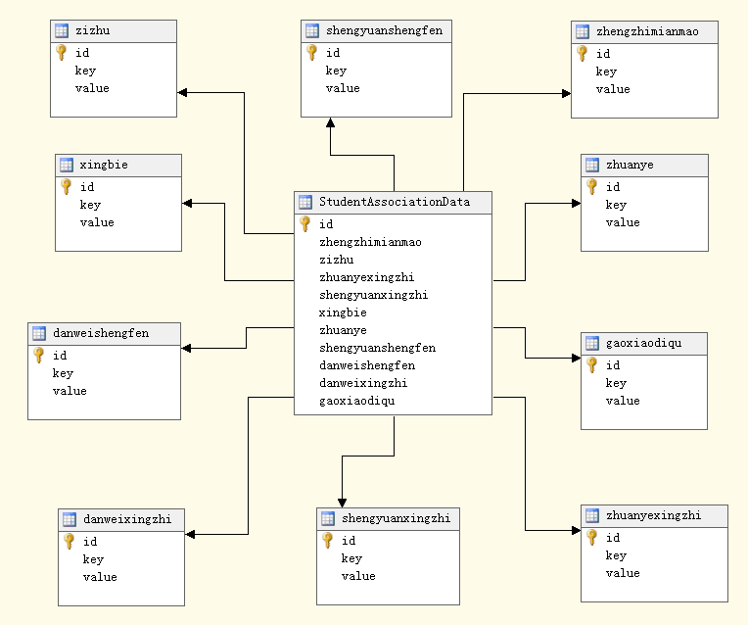
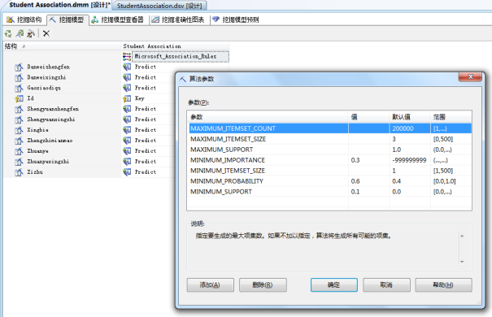
三、主要研究内容、创新点
4. 典型实现了高校毕业生就业状况监测系统基本功能
典型功能的实现
关联分析

Slide 46
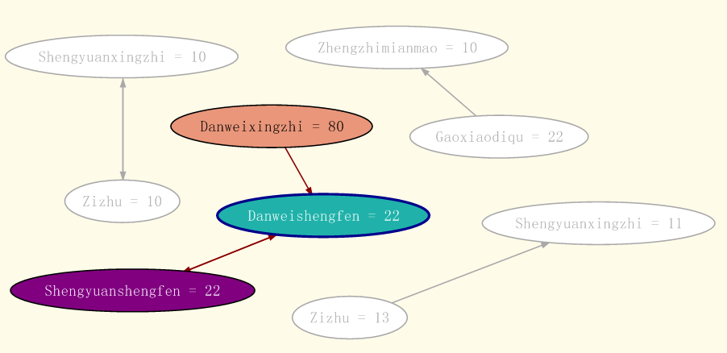
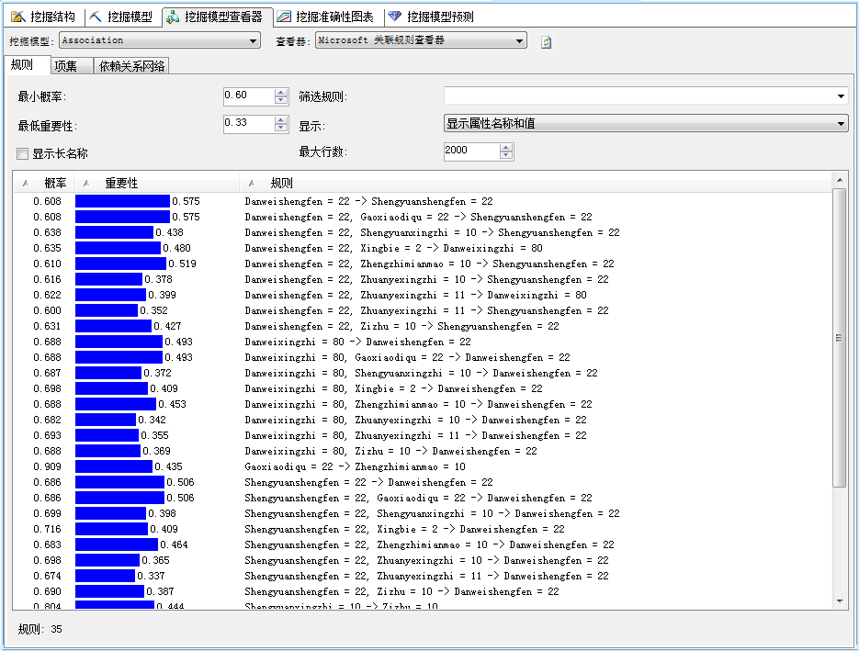
三、主要研究内容、创新点
4. 典型实现了高校毕业生就业状况监测系统基本功能
典型功能的实现
关联分析

Slide 47
三、主要研究内容、创新点
4. 典型实现了高校毕业生就业状况监测系统基本功能
典型功能的实现
{生源省份：吉林省}—>{单位省份：吉林省}
{单位省份：吉林省}—>{生源省份：吉林省}
生源省份为吉林省的大学生同时在吉林省就业的概率比较大。
{单位性质：升学}—>{单位省份：吉林省}
大部分升学的大学生都在吉林省。
{资助状况：重点资助对象}—>{生源性质：农村}
大部分重点资助对象其生源性质都是农村。
{资助状况：非资助对象}—>{生源性质：城镇}
{生源性质：城镇}—>{资助状况：非资助对象}
生源性质为城镇生源的大学生同时为非资助对象的概率比较大。
关联分析

Slide 48
四、软件的实现情况

Slide 49
四．软件的实现情况
http://jyjc.myjoin.cn
指标权重设置
高校数据管理
评价等级管理
就业状况修改
就业状况查询
添加高校毕业生就业状况

Slide 50
五、论文发表情况

Slide 51
五．论文发表情况
文章名称 | 发表刊物（出版社） | 刊发时间 | 刊物级别 | 第几作者
高校毕业生就业状况监测指标体系 分析与建构 | 东北师范大学学报 （哲社版） | 2011年2期 | CSSCI | 2
中国高校毕业生就业状况监测研究的 最新进展 | 社会科学战线 | 2011年3期 | CSSCI | 2
浅议毕业生就业状况监测体系的 关键因素 | 中国高等教育 | 2010年24期 | CSSCI | 2
以德国为镜鉴 建设良好大学生创业环境 | 中国高等教育 | 2010年21期 | CSSCI | 2
如何选择你需要的考试 | 职业生涯规划和就业指导十三讲：高等教育出版社 | 2010年6月 | 教材 | 参编
关于高师院校非师范专业就业的 几点思考 | 大学生创业与就业教育研究： 吉林人民出版社 | 2009年11月 | 论文集 | 1
加强高校毕业生就业信息的系统管理 | 中国大学生就业 | 2009年14期 | ASPT/CJFD | 1
“移动就业”的理念、模型与实施 | 中国大学生就业 | 2009年13期 | ASPT/CJFD | 1
网上教育人才市场发展的机遇与挑战 | 中国大学生就业 | 2009年2期 | ASPT/CJFD | 2

Slide 52
  请各位专家批评指正 ！

